Slide 1
新しい生活様式カルタ

Slide 2
新しい生活様式 カルタ
あ
オンライン
あなたと私
うときは
会う時は

Slide 3
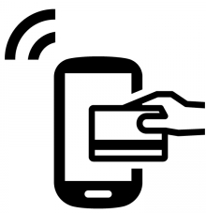
新しい生活様式 カルタ
か
キャッシュレス
通販使い
いものは
買い物は

Slide 4
新しい生活様式 カルタ
避けてしましょう
さ
集まりは
三密（密閉・密集・密接）を
んみつを

Slide 5
新しい生活様式 カルタ
た
チェックする
測り発熱
いおんを
体温を

Slide 6
新しい生活様式 カルタ
な
２メートル
前後スペース
らぶとき
並ぶとき

Slide 7
新しい生活様式 カルタ
は
効率化
テレワークして
たらくぞ
働くぞ

Slide 8
新しい生活様式 カルタ
ま
マスクして
対話おしゃべり
真正面
正面

Slide 9
新しい生活様式 カルタ
や
手洗いで
コロナの無い世
がてくる

Slide 10
新しい生活様式 カルタ
ら
ゆとりあり
通う電車に
くらくと
楽々と

Slide 11
新しい生活様式 カルタ
ワ
もうすぐだ
予防する日が
クチンで

Slide 12
新しい生活様式 カルタ
ん
体力を
コロナに負けぬ
運動で

Slide 13
ヒ
いちコロナ
笑いでコロナ
ライ信
だ
もう一度

